Slide 1
일지

Slide 2
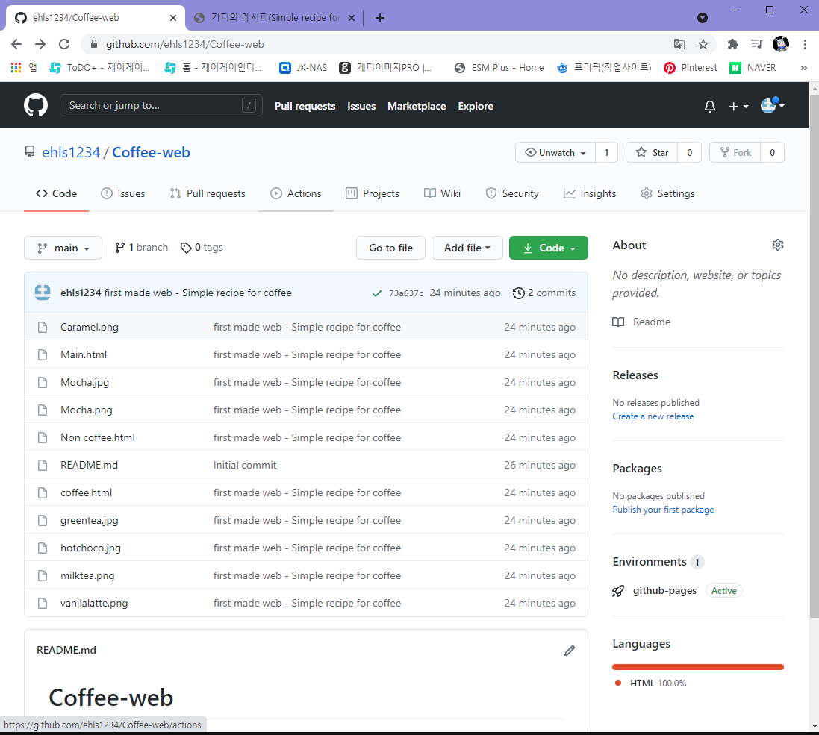
https://github.com/ehls1234/Coffee-web
첫 등록 (2021 – 04 – 01) 오후 2:31

Slide 3
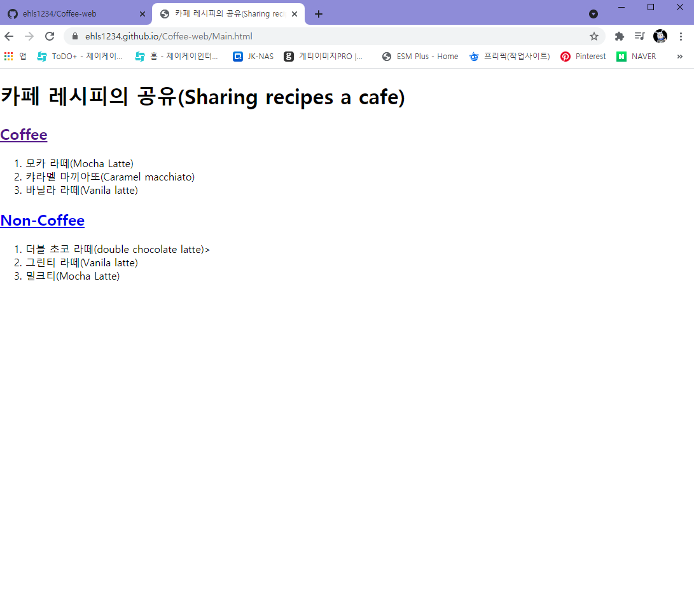
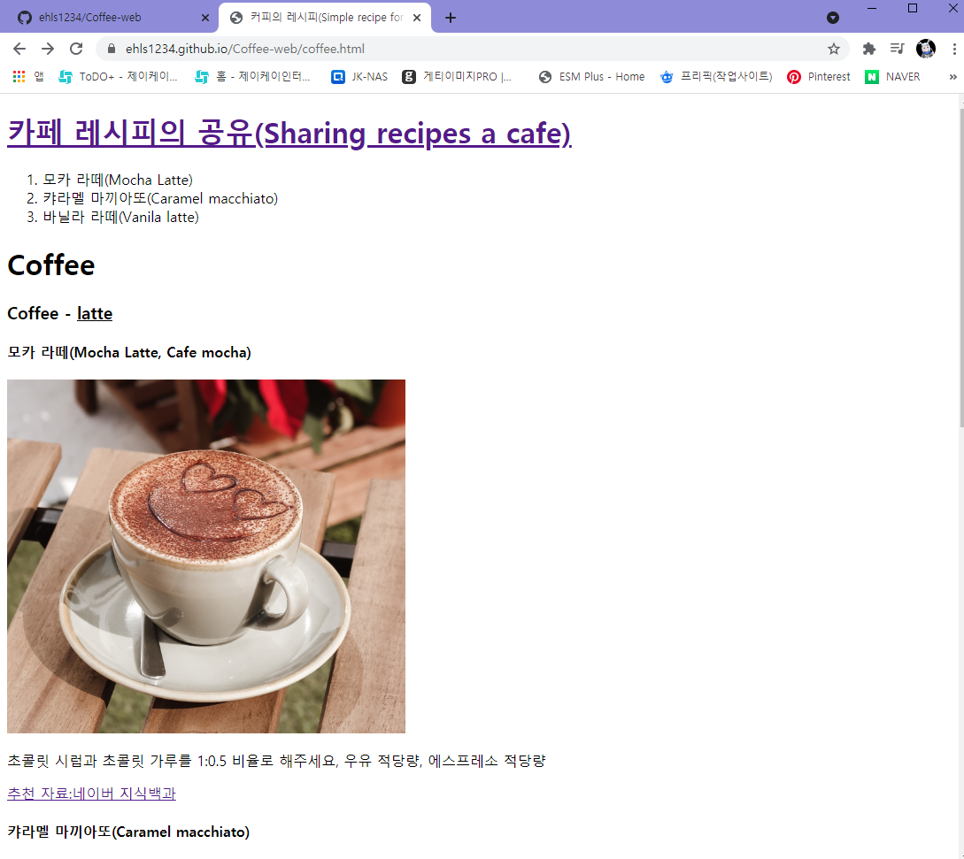
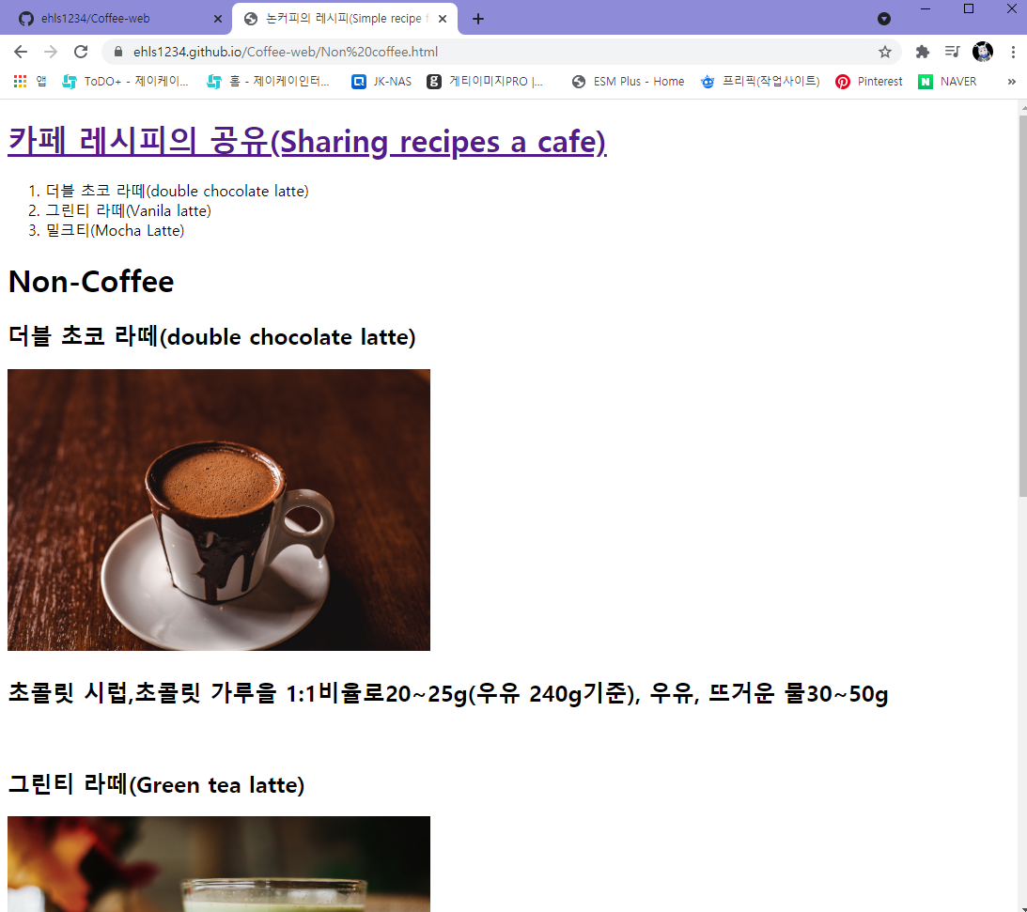
2021. 04. 01

Slide 4
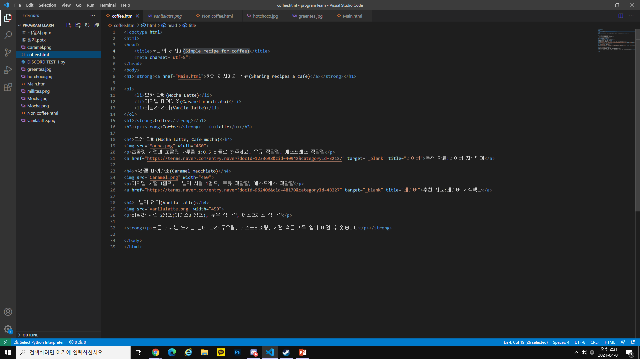

Slide 5
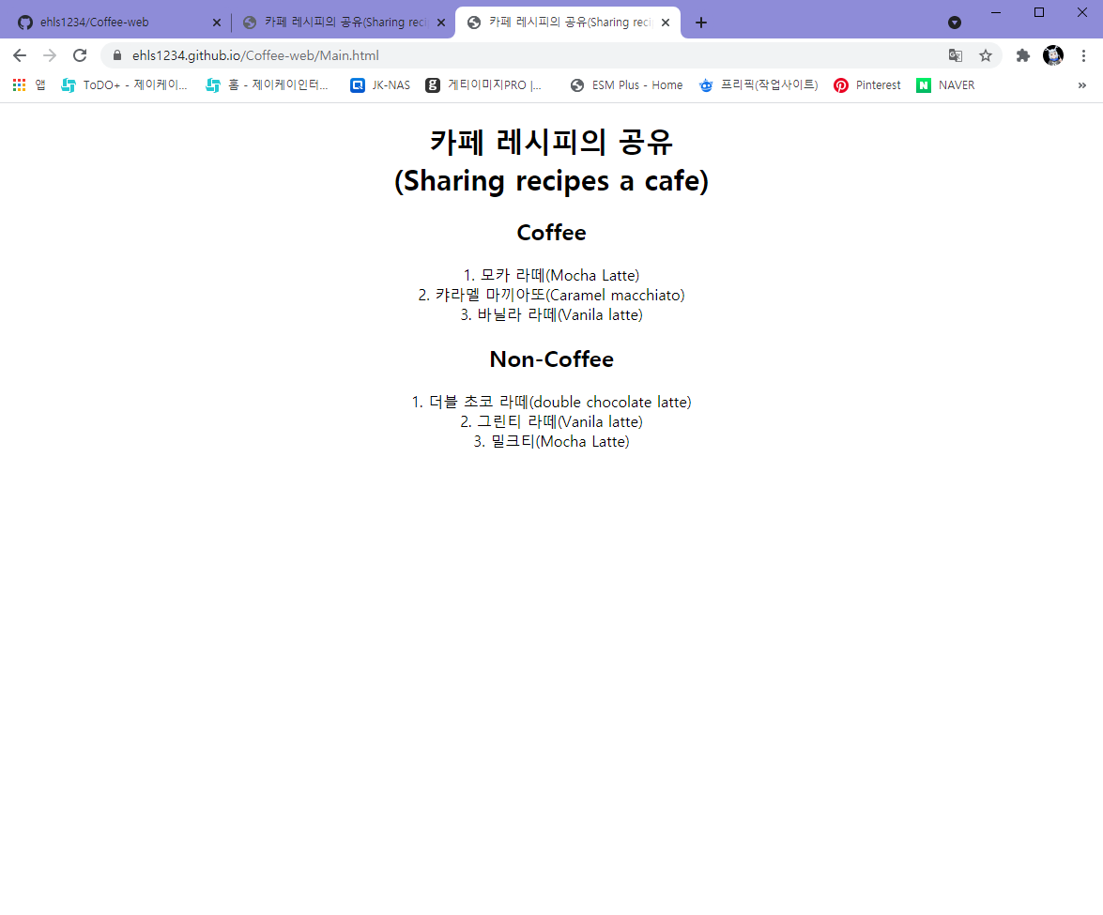

Slide 6
